Slide 1
Літературні угрупування 80-90-х років ХХстоліття

Slide 2
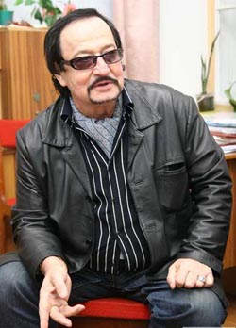
АУП
Асоціація українських письменників
Організовано в 1997 році
Мета: Подолання структурно-ідеологічного змертвіння в письменницькому середовищі України
Перший президент АУП–
Покальчук Юрій Володимирович

Slide 3
До складу АУП увійшли, зокрема:
Юрій Андрухович, Наталка Білоцерківець, Юрій Винничук, Василь Герасим'юк, Павло Гірник, Василь Голобородько, Сергій Жадан, Оксана Забужко, Олександр Ірванець, Анатолій Кичинський, Дмитро Кремінь, Олександр Кривенко, Мирослав Лазарук, Іван Лучук, Іван Малкович, В'ячеслав Медвідь, Петро Мідянка, Володимир Моренець, Костянтин Москалець, Віктор Неборак, Борис Нечерда, Юрко Покальчук та інші
2001 року - Асоціація набула статусу Всеукраїнської творчої спілки

Slide 4
“Бу – Ба – Бу”
(Бурлеск-Балаган-Буфонада) — літературне угруповання, засноване 17 квітня 1985 року у Львові. До його складу входять Юрій Андрухович ), Віктор Неборак ) та
Олександр Ірванець
Учасники цього угрупування першими
відчули підсвідомий синдром зламу у
свідомості мас, що виник внаслідок розпаду імперії

Slide 5
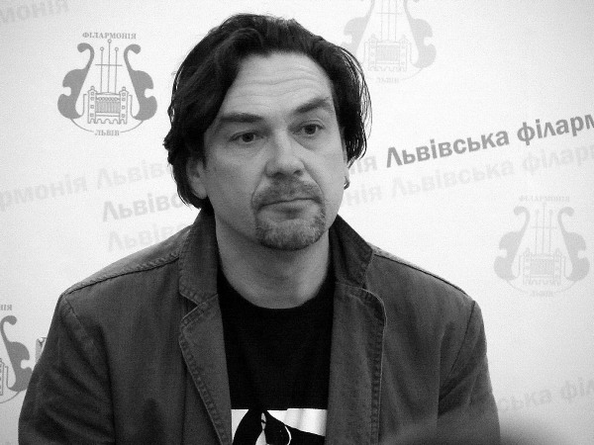
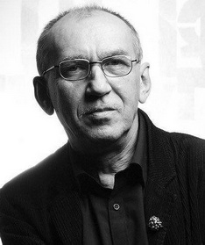
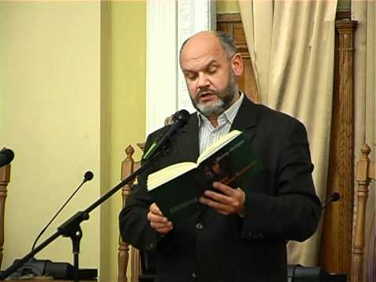
Андрухович Юрій
Ігорович
Інванець Олександр
Васильович
Неборак Віктор
Володимирович

Slide 6
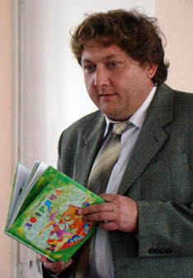
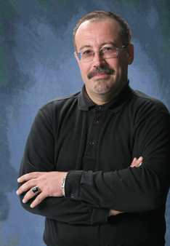
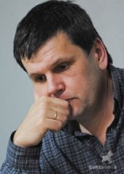
“Нова дегенерація”
( 1991-1994 рр.)
Для членів організації характерні повстання проти колоніальної свідомості, руйнування міфів і стандартів через епатаж, іронію та самоіронію, сарказм.
Засновники
Андрусяк Іван
Михайлович
Процюк Степан
Васильович
Ципердюк Іван
Михайлович

Slide 7
“Пропала грамота”
Літературне угрупування трьох київських поетів: Юрка Позаяка, Віктора Недоступа та Семена Либоня. Існувало в кінці 80-х — на початку 90-х рр. «Пропала грамота» була заявлена як авангардний проект. Члени угрупування прагнули будь-що порушити літературні табу різних рангів, заідеологізовану милозвучність вірша

Slide 8
“Західний вітер”
Український літературний гурт. Створений 1992 в місті Тернопіль.
Члени: Василь Махно,
Борис Щавурський, Гордій Безкоровайний,
Віталій Гайда.
1994 видав однойменну збірку, куди як розділи увійшли поезії його членів Г. Безкоровайного «Місцевість принагідної зорі», В. Махна «Самотність Цезаря», Б. Щавурського «…Правий берег сумної ріки».

Slide 9
“ЛуГоСад”
Літературна група, яку складали Іван Лучук, Назар Гончар, Роман Садловський.
Створена 19 січня 1984 р. у Львові.
Існують різні варіанти написання назви: ЛУГОСАД, Лугосад, ЛуГоСад, Лу-Го-Сад.
Члени угрупування - постмодерністи. Вважали, що всі надбання культури минулого треба переосмислити. Використовували методи
візуальної поезії , де слова, фрази і речення можна читати зліва направо і навпаки.

Slide 10
Іван Лучак Назар Гончар Роман Садловський

Slide 11
Творча асоціація “500”
утворилась в 1993 році в Києві. Однією з цілей створення нової асоціації, за С. Руденком, стало "подолання неуваги" старших письменників до літературного покоління 90-х років.
Активними учасниками ТА в 1993—1996 роках були:
Максим Розумний,
Сергій Руденко,
Роман Кухарук,
В. Квітка,
Андрій Кокотюха.

Slide 12
“Червона фіра”
літературна корпорація харківських поетів Сергія Жадана, Р. Мельникова та І. Пилипчука, створена у 1991 р
Літературною концепцією «Червоної Фіри» став неофутуризм. Провокативно-епатажні твори червонофірівців стали своєрідним східноукраїнським аналогом літературного карнавалу Бу-Ба-Бу. Поєднання пародій на публіцистичні штампи з естетикою створило своєрідний стиль «Червоної Фіри», у котрому гротеск здебільшого перемагає професійну роботу з текстом.

Slide 13
У кінці 80-х — на початку 90-х pp. XX ст. процес оновлення української літератури набув значної сили. Зміни в суспільному житті країни, зокрема розпад СРСР, відбились і в розвитку літератури. Нове покоління письменників і поетів прагнуло подивитись на навколишню дійсність по-новому, а не під кутом методу «соцреалізму».

